Slide 1
Úvod + Teorie Zlatého kruhu
Kamil Veselý, 18. února 2021, 1. cvičení - Sportovní management

Slide 2
Dnešní agenda
1 Základní pravidla fungování 2 Představení (mé i vaše) 3 Témata cvičení
4 Jak dostat zápočet?
5 Simon Sinek, teorie Zlatého kruhu
6 Nepovinný úkol
7 Volná diskuze (když bude čas)

Slide 3
Základní pravidla v téhle covid době...:
Kontrola docházky
zapnutá kamera
vypnutý mikrofon
aktivní zapojení - nechci tu mluvit do zdi!

Slide 4
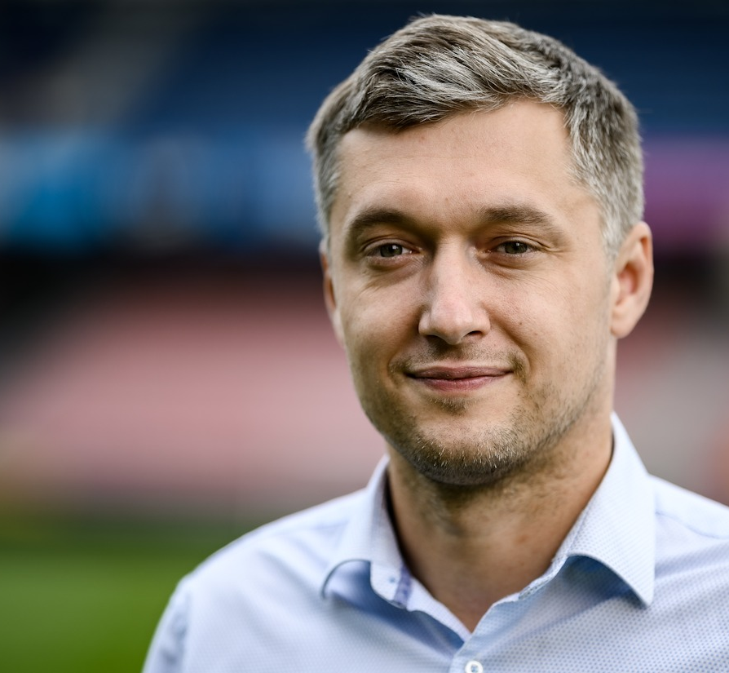
Mé představení:
Studium FTVS + první pracovní zkušenosti ve sportu (2002-2007)
STES (marketingová agentura FAČR) - zaměstnanec - marketingový manažer (2007-2010)
Freelancer - OSVČ - např. ČT, Fanclub repre, reklamní agentury... (2010-2012)
2Score - agentura na sportovní marketing - spolumajitel a CEO (2012-2017)
AC Sparta Praha, fotbal a.s. - zaměstnanec - marketingový ředitel (2017- dosud….)

Slide 5
Co vy? Kdo již dělá něco někde ve sportu či marketingu?

Slide 6
Seznam témat cvičení:
Úvodní seznámení, Simon Sinek - Teorie Zlatého kruhu (Proč, Jak, Co)
Pracovní trh v ČR na poli sportovního managementu, jaké jsou možnosti a jak uspět
Fungování agentury v rámci sportovního marketingu
Marketingová strategie ve sportovním klubu
CRM a digitální ekosystém v rámci sportovního klubu
Zápasový den v rámci sportovního klubu
Finanční zdroje sportovního klubu, zejména B2B a B2C
Případové studie, na kterých jsem se podílel
Souhrn poznatků + zápočtový test

Slide 7
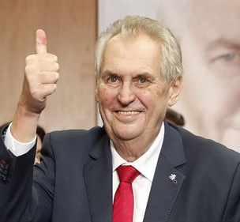
Jak uspět u zápočtu?
Aktivní účast na cvičení (minimálně 7 z 9)
dosažení 70% úspěšnosti při testu
BONUS:
2 (3) z vás, kteří se mi budou celkově jevit nejlépe, dostanou šanci na neplacenou pracovní stáž (ACS, 2Score) - je to však nepovinné!

Slide 8
Simon Sinek:
Teorie Zlatého kruhu

Slide 9
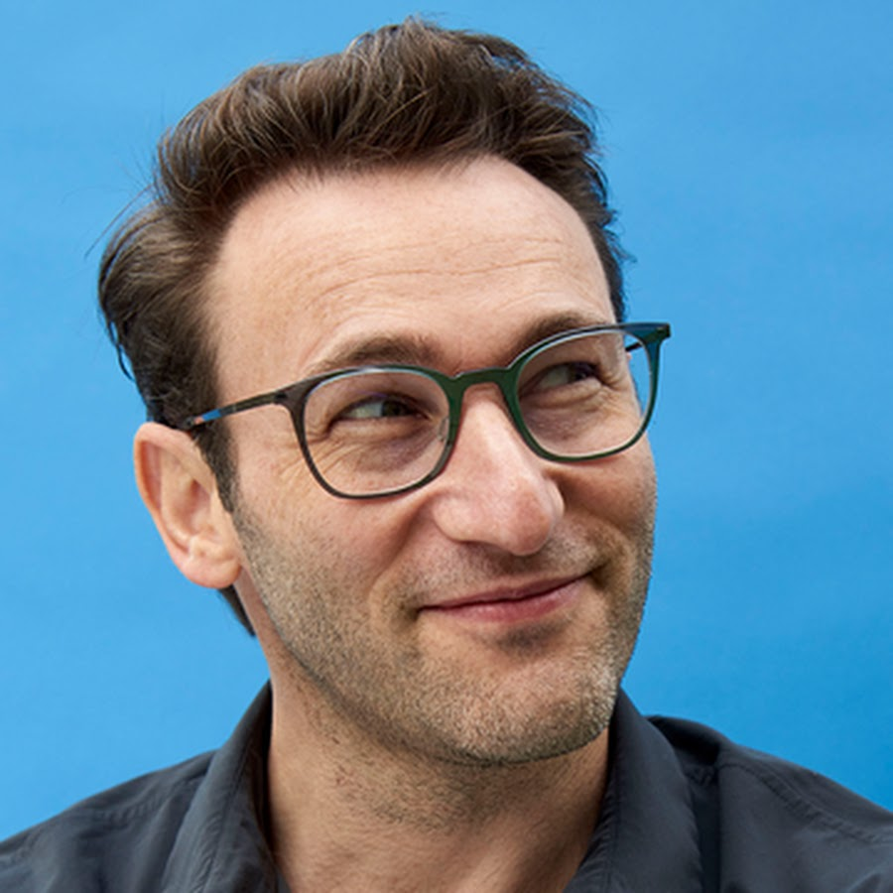
Simon Sinek
je britsko-americký autor, motivační řečník a marketingový konzultant
zformuloval a popularizoval koncept “Zlatého kruhu”, v jehož středu stojí “PROČ” - vnitřní smysl existence nebo práce jednotlivce
je autorem 3 zajímavých knížek:
Začněte s PROČ (Start with WHY)
Lídři jedí poslední (Leaders Eat Last)
Objevte své PROČ (Find Your Why)

Slide 10
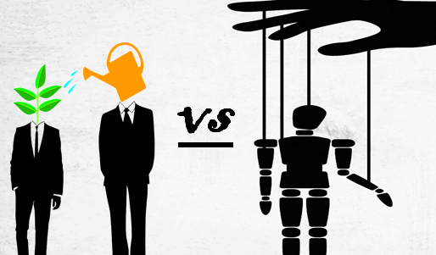
Manipulace
vs inspirace
Manipulace = přinutit (dělám to proto, že aktuální nabídka je neodolatelná, ale můj vztah ke značce se tím neposílí)
Inspirace = udělat to sám od sebe (cítit se loajální k značce)

Slide 11
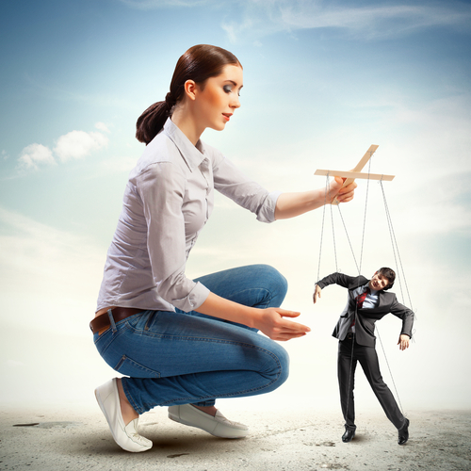
Manipulativní techniky
Cena (slevové akce)
Akce na podporu prodeje (cash back, dárky apod.)
Strach (např. zvolíte Drahoše, budou tu migranti…)
Aspirační sdělení (10 kroků, jak navždy zhubnout…)
Nátlak většiny (4 z 5 stomatologů…)
Využití expertů / celebrit
Novinky vydávané za inovace
Funguje je to, ale jde to i jinak….

Slide 12
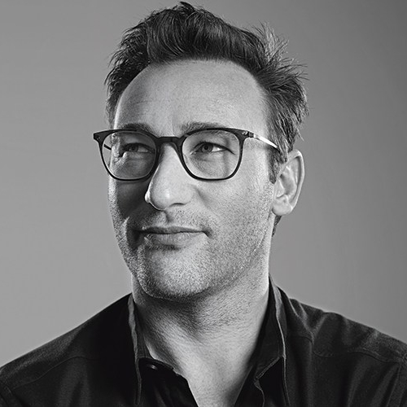
Proč jsou někteří úspěšnější než jiní, i když mají stejné podmínky?
Podle Simona Sinka všichni nejúspěšnější leadeři světa (obchodní, političtí atd.) přemýšlejí, jednají a komunikují stejným způsobem! A to zcela opačně než všichni ostatní!
Pojďme si říct, jak to vidí…….

Slide 13
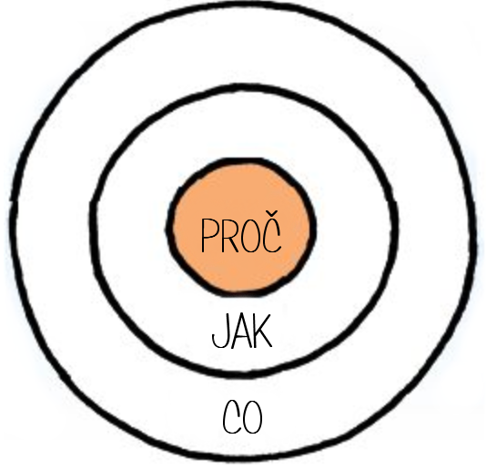
Teorie Zlatého kruhu - běžná výchozí situace:
Každý ví, CO dělá!
Většina ví, JAK to dělá.
Jen málokdo ví, PROČ dělá to, CO dělá…..

Slide 14
Co je to PROČ?
PROČ není vyšší zisk, tržba či profit!
PROČ je vyšší smysl / důvod / přesvědčení….
PROČ by měla být naše vnitřní motivace, důvod fungovat…
U firem to je odpověď na otázku “Proč naše firma existuje?”
U jednotlivce pak “Proč ráno vstanu z postele a jdu do práce?”

Slide 15
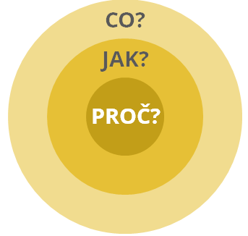
Zlatý kruh
PROČ = je to určitý vyšší smysl toho, co děláme, který nám dává směr jak fungovat…
JAK = jsou hodnoty a principy, podle kterých se při svém konání řídím…
CO = produkty, PR, marketing, firemní kultura apod...

Slide 16
Chceš inspirovat? Začít se musí s PROČ!
Důležité je pořadí - jít od PROČ až po CO - nikdy naopak! Bohužel většina funguje obráceně - a je to logické - od nejjasnějšího po nejmlhavější…
Správný příklad úvahy:
PROČ? Chci zachránit planetu!
JAK? Omezením používáním plastu
CO? Otevřu si obchod, kam si musíte přinést svou tašku/krabičku…
Když bych začal od CO, nikdy to neudělám tak, jak v tom příkladu...

Slide 17
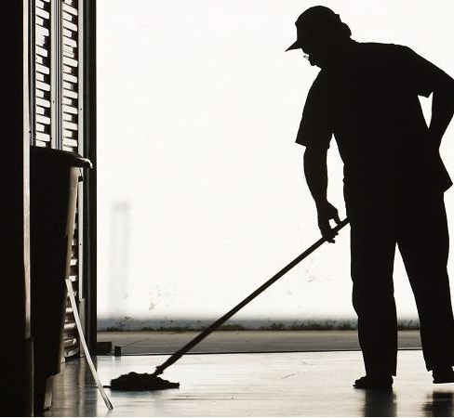
Autenticita = jasnost, disciplína, konzistence
Aby vše působilo autenticky, musí být PROČ, JAK i CO v rovnováze.
Musí tedy být JASNÉ PROČ = každý zaměstnanec ví, kam to směřuje…
Nejtěžší je DISCIPLÍNA u JAK = nikdy neuhýbat ze svých principů a hodnot…
V neposlední řádě KONZISTENCE u CO, jak u produktů, tak i v marketingu či PR…

Slide 18
Proč tenhle přístup funguje?
Lidská přirozenost je chtít NĚKAM PATŘIT. Proto se cítíme lépe s lidmi, kteří mají podobné postoje, hodnoty, názory…
Když ve vás někdo (firma i člověk) vyvolá pocit sounáležitosti, je pravděpodobné, že k němu budete loajální…
Když vše funguje, můžete si koupit od firmy i produkt, o kterém víte, že není nejlepší, ale vy ho i přesto chcete, protože se pomocí něj sebedefinujete...

Slide 19
Příklady, kde to funguje?
Existuje celá řada firem, u kterých si lidé kupují produkty ze zcela na první pohled iracionálních důvodů - např.:
Harley Davidson
APPLE
U osobností je to stejné - následuju lidi, kteří umí zformulovat mé PROČ:
Martin Luther King
Mistr Jan Hus

Slide 20
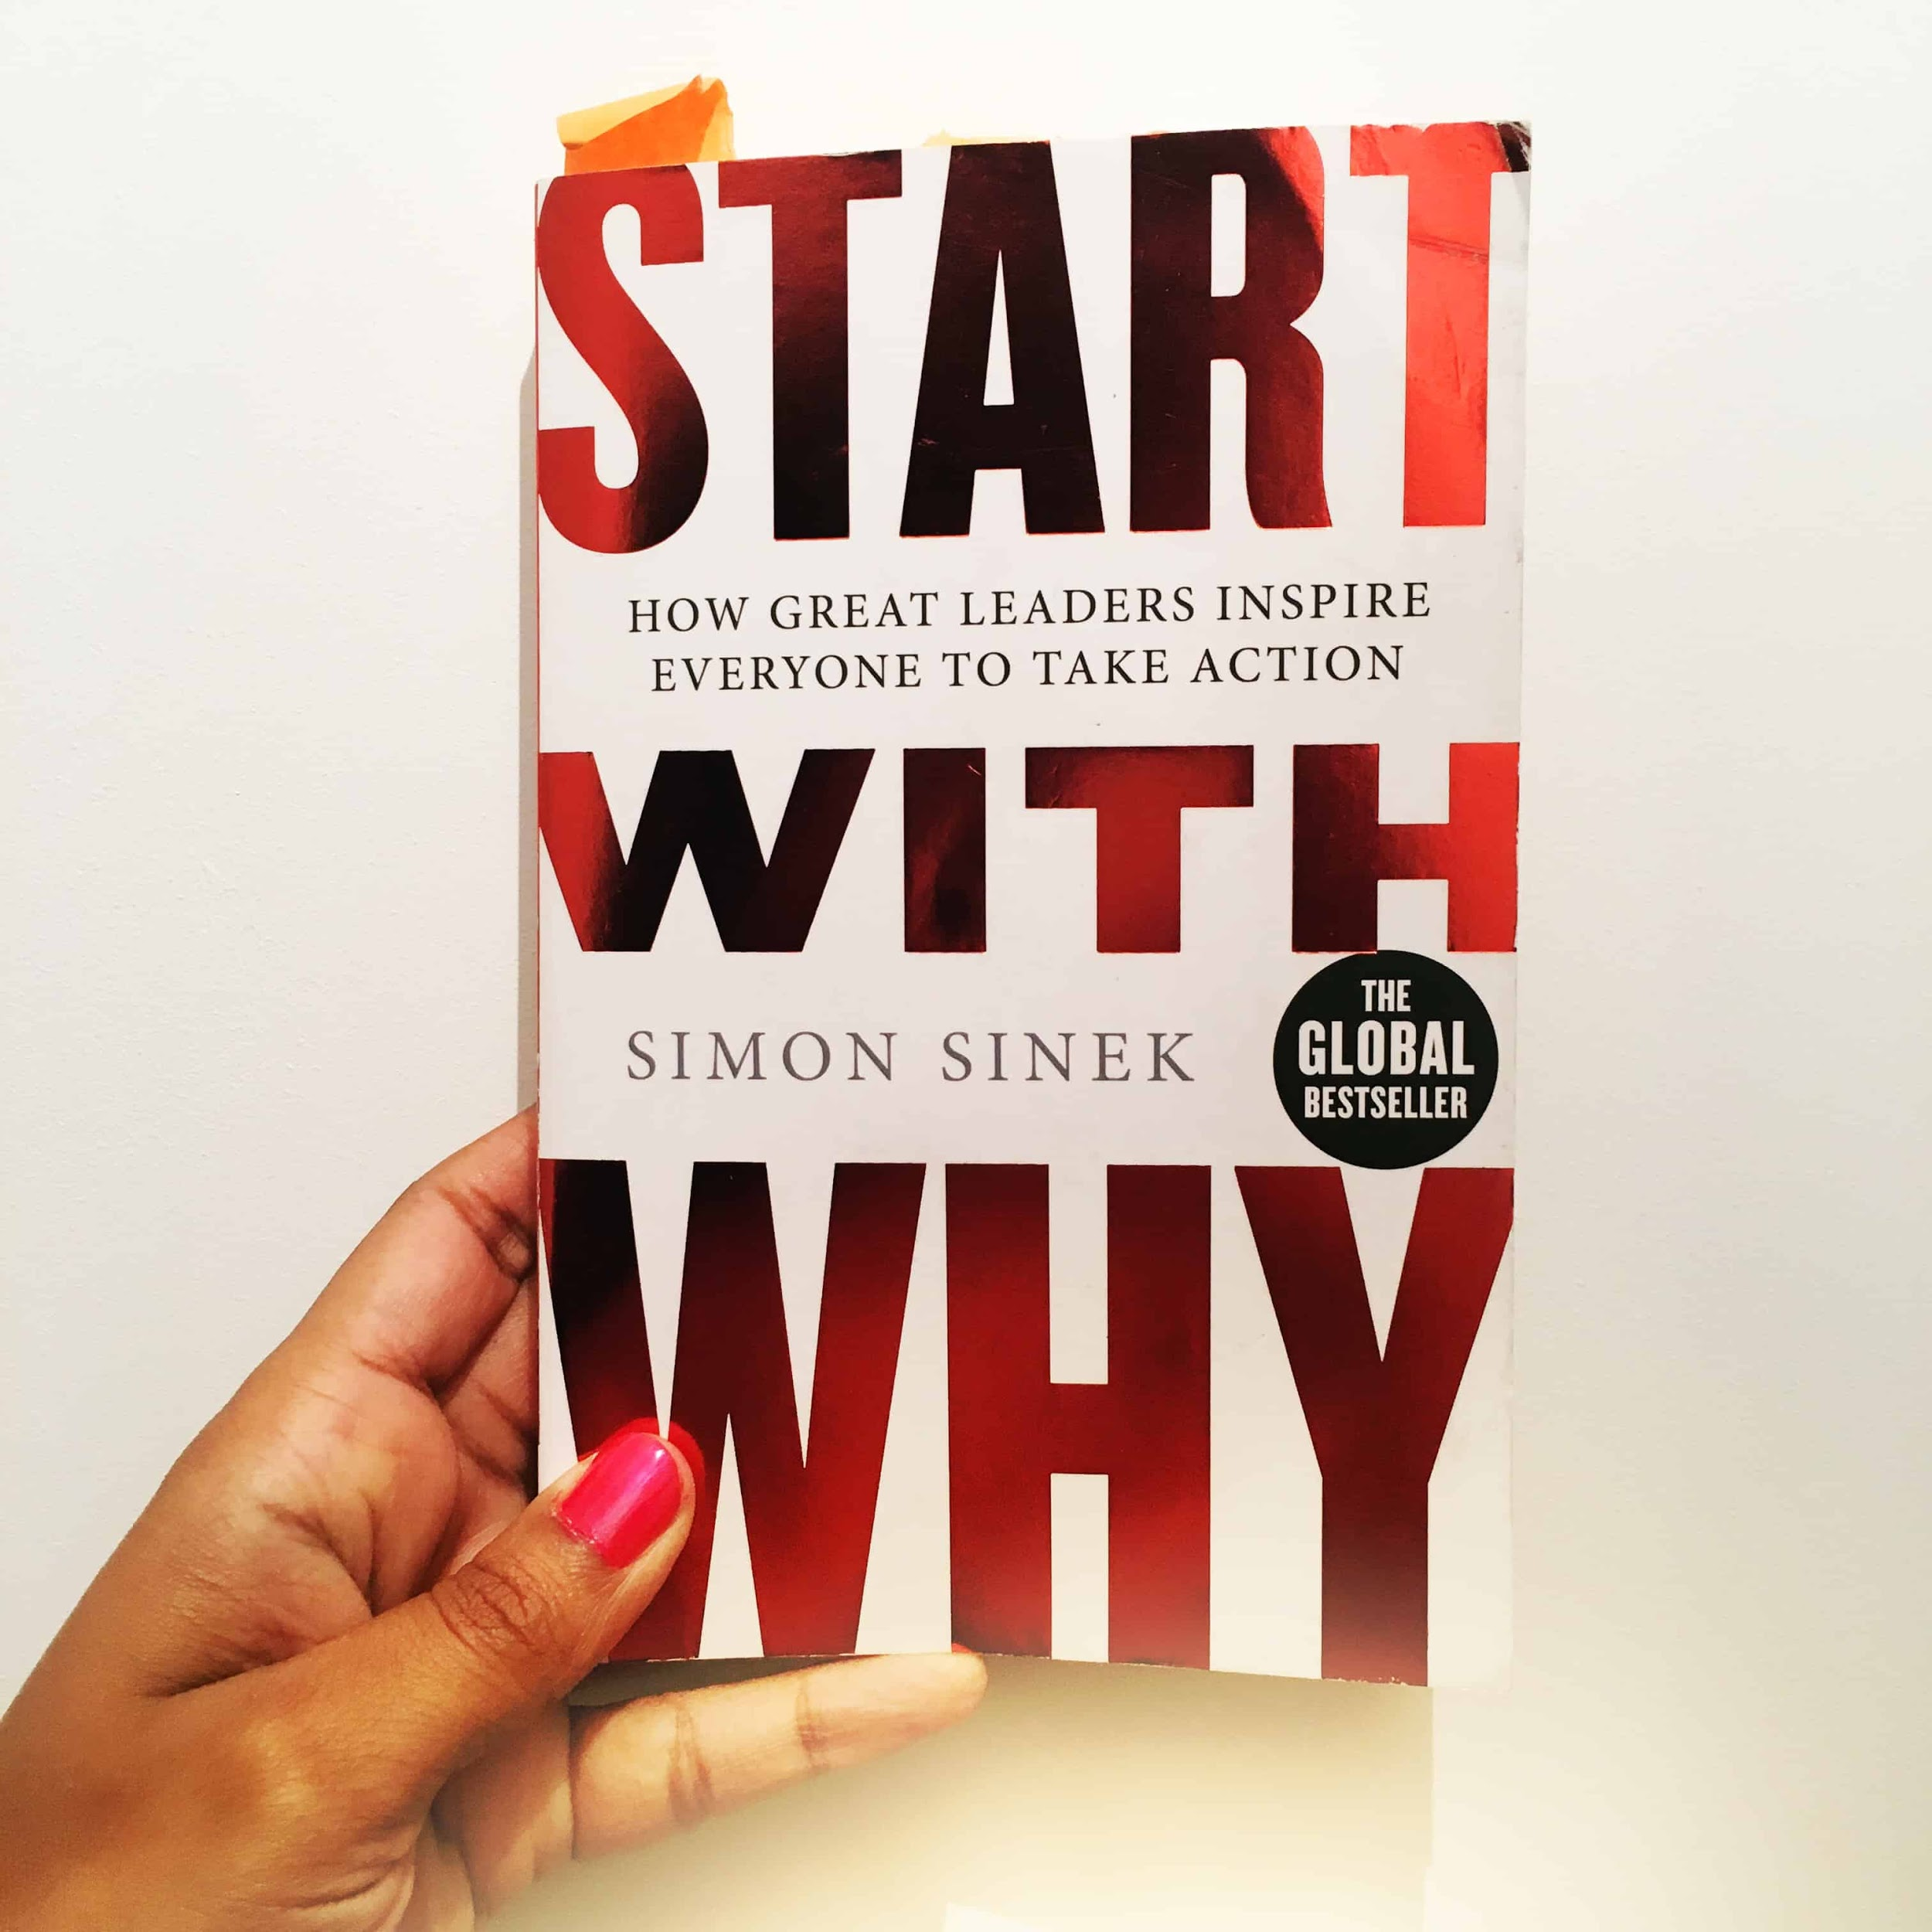
Závěr
Doporučuji koupit si knihu “Začněte s PROČ” a zamyslet se nad tím, o čem SIMON SINEK píše. Mně osobně tato kniha výrazně změnila jak profesní život, tak i soukromý.
Kdo je línej číst (je hloupej), se může podívat na tohle video - má cca 20 minut:
https://www.youtube.com/watch?v=qp0HIF3SfI4+%E2%80%93
Simon Sinek má svůj kanál, kde jsou desítky videí - drtivá většina z nich stojí za zhlédnutí..

Slide 21
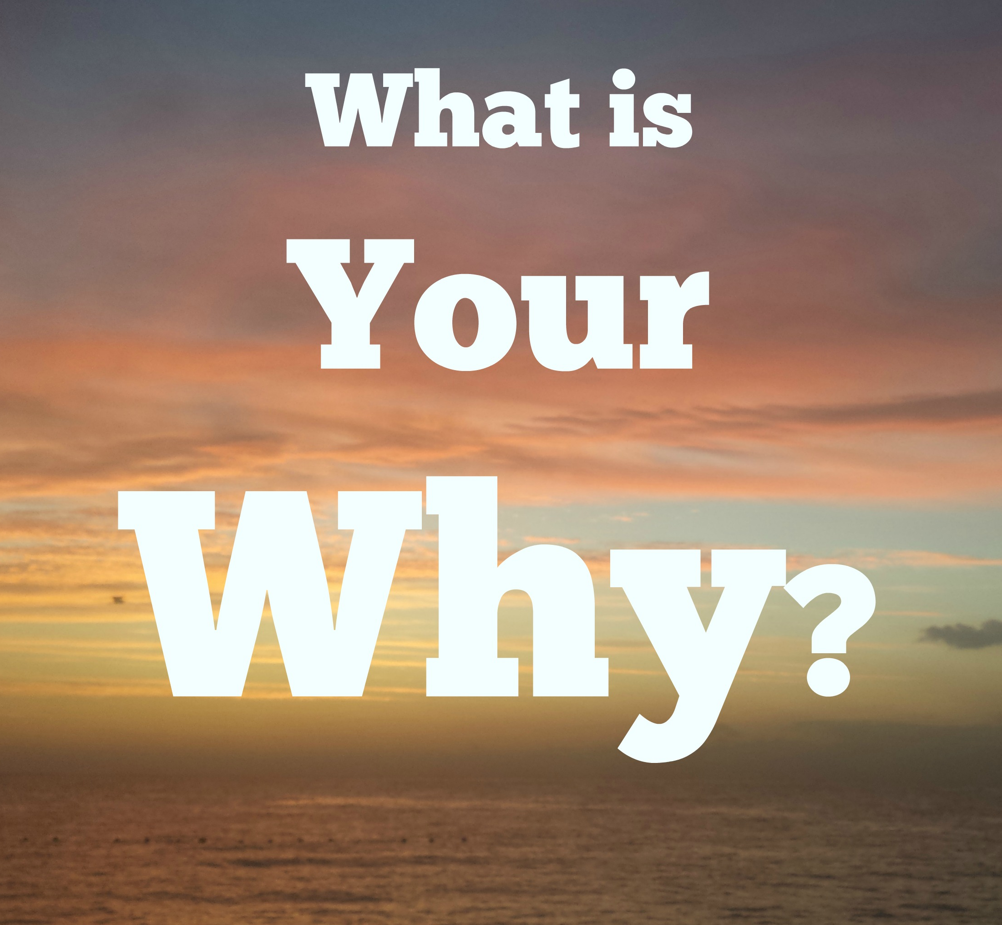
Dobrovolný úkol
Napište mi na můj email vesely@sparta.cz své vlastní PROČ - toho, kdo mne nejvíce zaujme, odměním ;-)
Do předmětu dejte “Moje PROČ”.

Slide 22
Díky za pozornost!
Klidně se ptejte….

